Slide 1


Una conclusión genial...
Marc faber

Slide 2

En junio de 2008,
cuando el Gobierno Bush estudiaba
lanzar un proyecto de ayuda a la economía Americana,
Marc Faber escribía en su boletín mensual
un comentario con mucho humor:

Slide 3


"El Gobierno Federal está estudiando conceder a cada uno de nosotros
una suma de US $60,000

Slide 4


Si gastamos ese dinero en Walt-Mart,
ese dinero va para a China.

Slide 5


Si gastamos en gasolina,
va para los árabes.

Slide 6


Si compramos un computador,
va para la India.

Slide 7
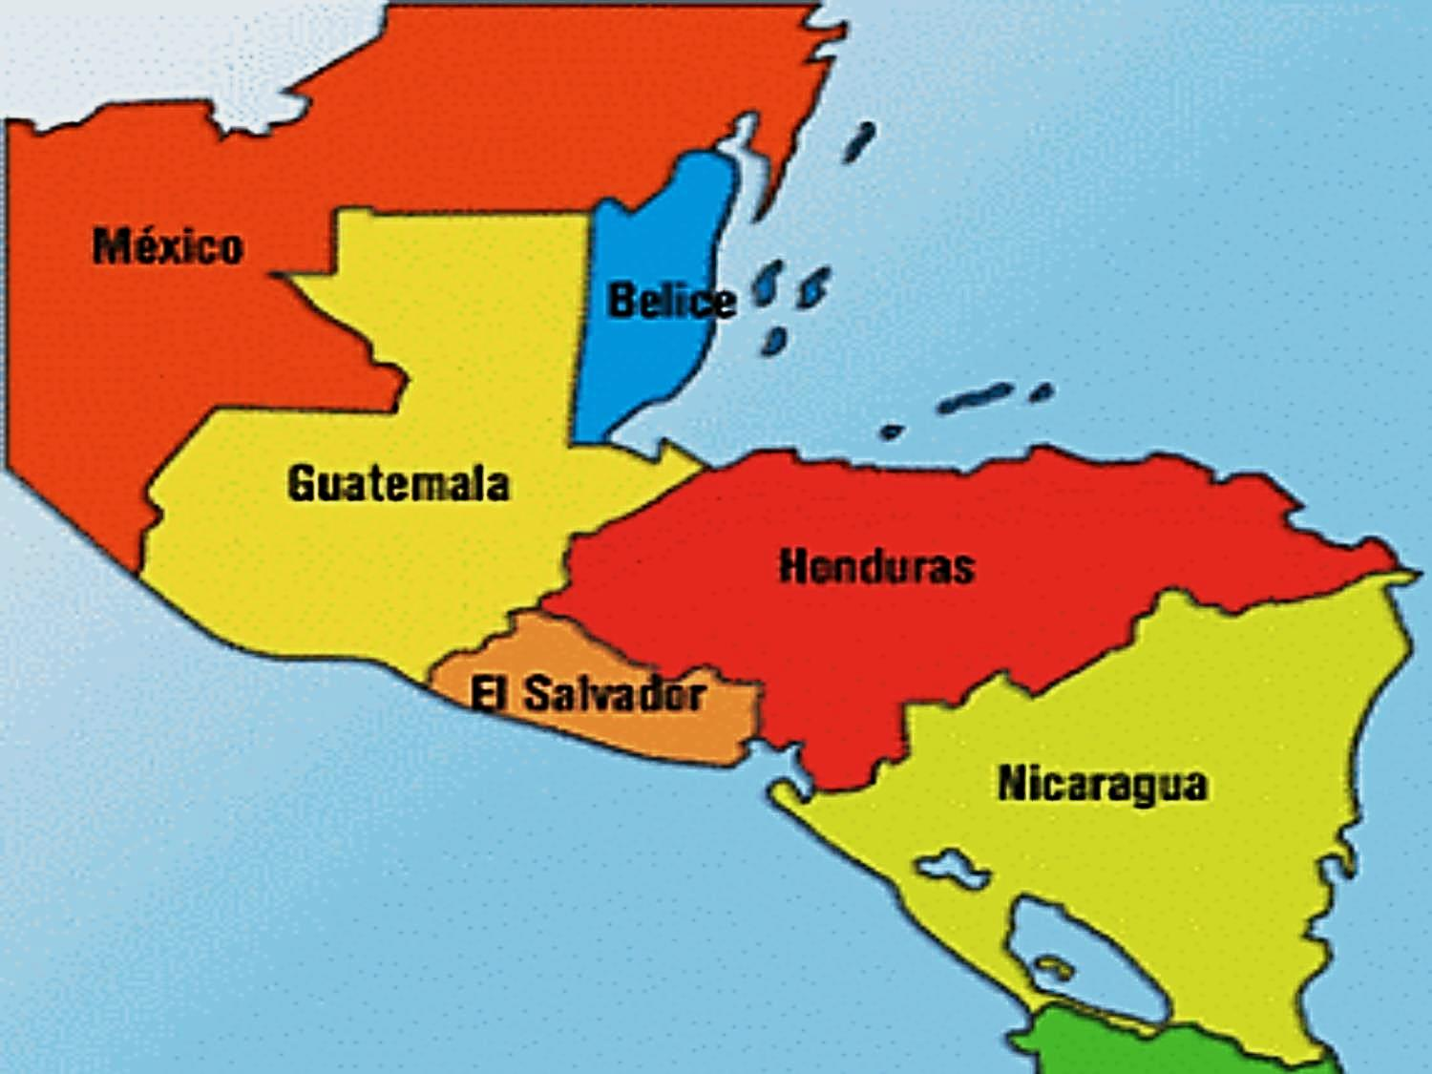

Si compramos frutas,
irá para México,
Honduras o Guatemala.

Slide 8
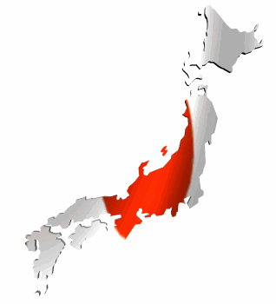
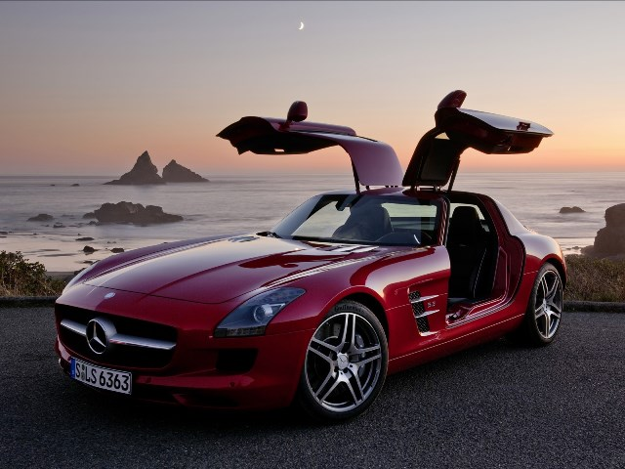
Si compramos un buen auto,
irá para a Alemania o Japón.

Slide 9
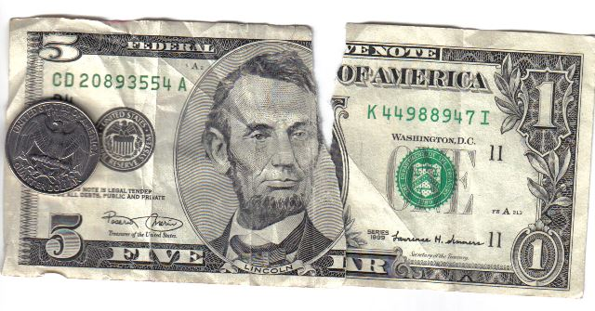
Y ningún centavo de ese dinero
ayudará a la economía americana.

Slide 10
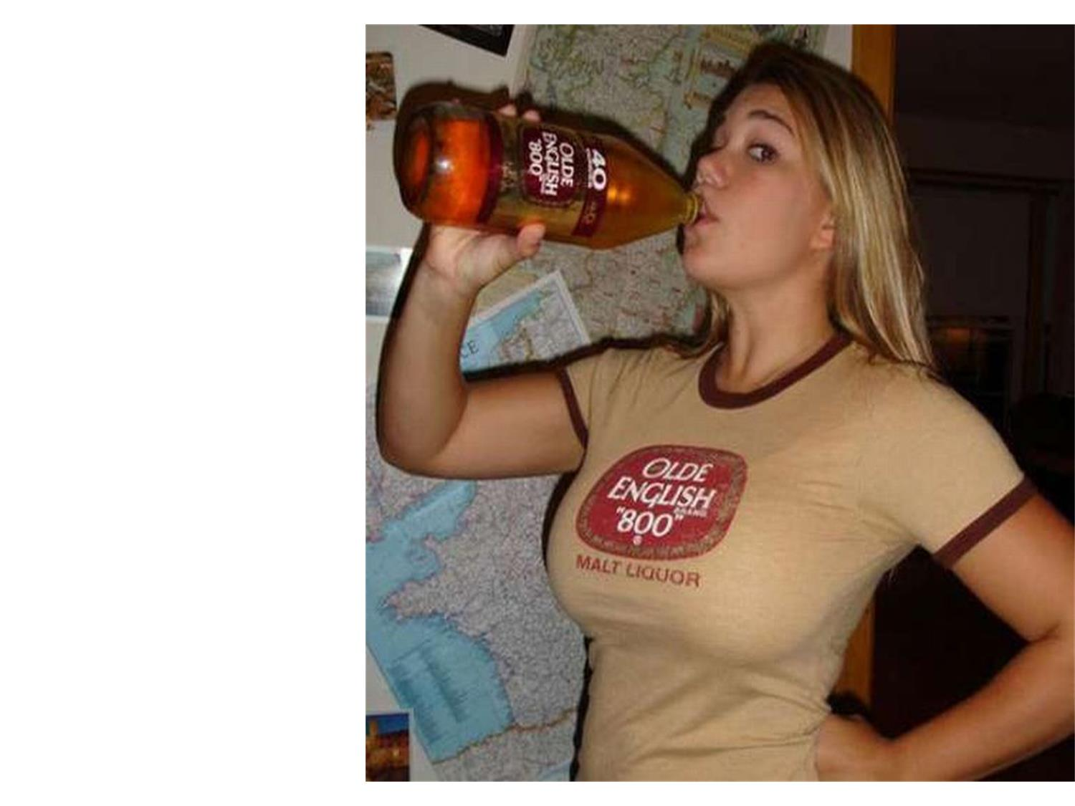
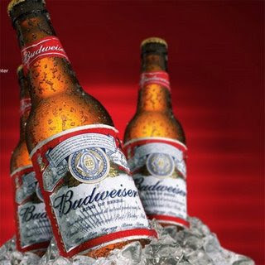
El único medio
de mantener ese dinero
en USA
es gastándolo
con mujeres o Cerveza,
considerando que son
los únicos bienes todavía producidos
por aquí.

Slide 11

“Yo, estoy haciendo mi parte...”

Slide 12

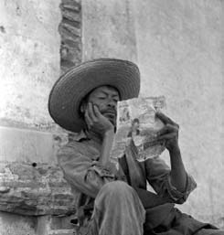
La Respuesta de un mexicano
que leyó la columna
en el periodico...

Slide 13
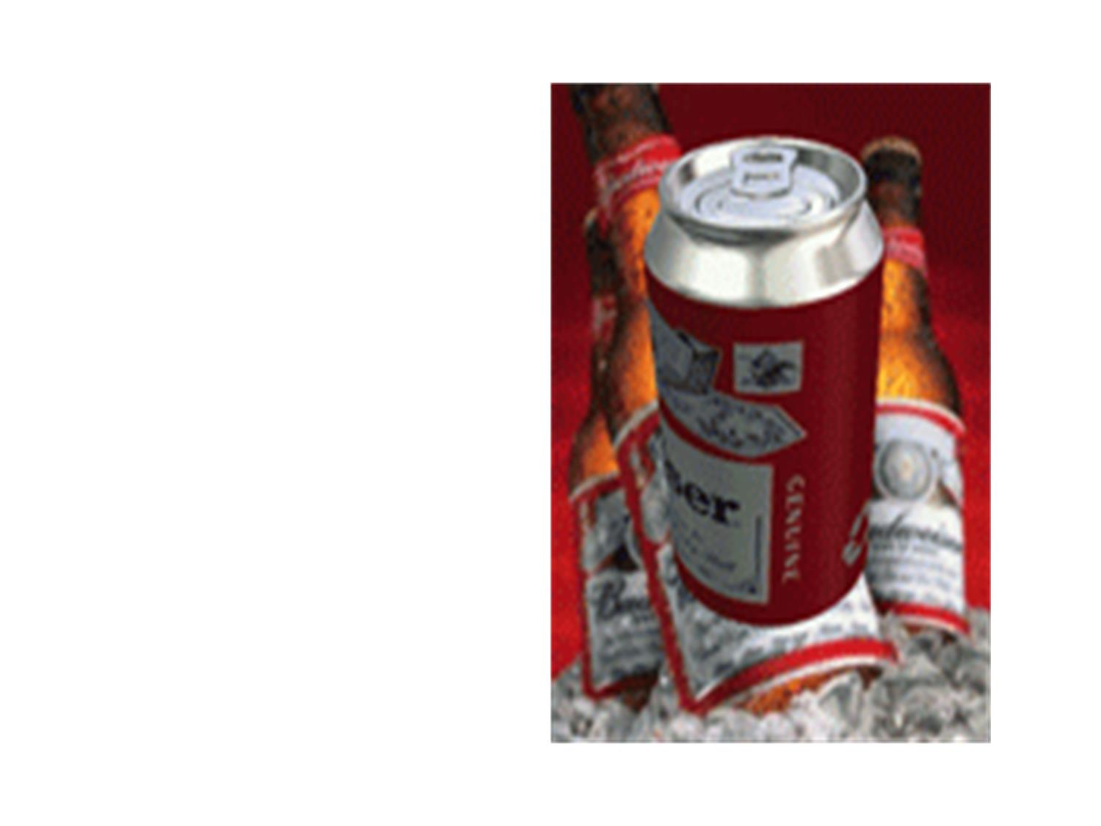

Estimado Mark:
Realmente
la situación de los Norteamericanos
es cada vez peor.
Lamento informarle que la Budweiser fue recientemente comprada
por la brasileña AmBev...
por lo tanto,
le quedan solamente las Pirujas.

Slide 14
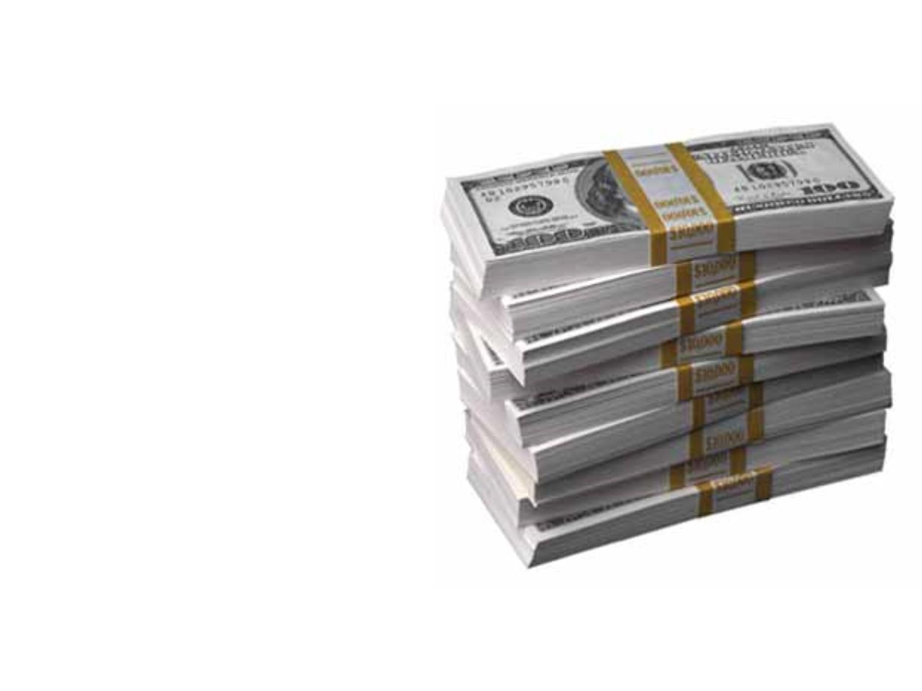
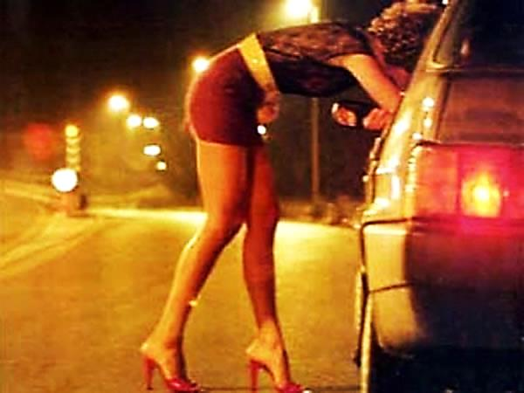
Ahora, si ellas (las Prostitutas),
por alguna razón de conciencia moral
o social, decidieran enviarles dinero
a sus hijos,
el mismo vendría directamente
hacia ciudad de Mexico
a un lugar llamado
“ Camara de Diputados",

Slide 15

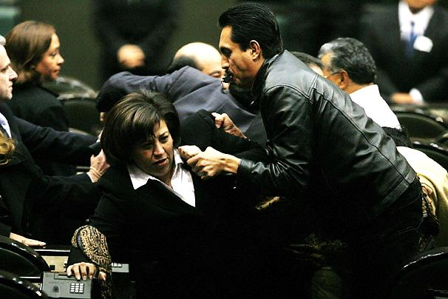
donde existe
la mayor concentración
de hijos de puta
del mundo.

Slide 16
ASI QUE A NOSOTROS TAMBIEN NOS TOCA PARTE
DE LA TAJADA..

Slide 17


Slide 18


Imágenes :
Internet
Texto :
Recibido por Email
Música:
Hooked on A song
voutre toast
Interprete:
Louis Clarck
Edición:
Eaglenest
Duración :
05 minutos
21 segundos
16 de mayo de 2015
05:25
Disfruta de un excelente día
emiliomaguilar@hotmail.com
( P5F1R0I1T1A1D1M1 )

Slide 19







12:00
¿Te ha gustado?
Puedes ver más entrando
Aquí
Además puedes recibir powerpoints en tu correo electrónico suscribiéndote aquí:

Slide 20
Una conclusión genial...
El tipo se llama Marc Faber, norteamericano.
Es Analista de Inversiones y empresario.
En junio de 2008, cuando el Gobierno Bush estudiaba lanzar un proyecto de ayuda a la economía Americana, Marc Faber escribía en su boletín mensual un comentario con mucho humor:
"El Gobierno Federal está estudiando conceder a cada uno de nosotros una suma de US $60,000.
Si gastamos ese dinero en Walt-Mart, ese dinero va para a China.
Si gastamos en gasolina, va para los árabes.
Si compramos un computador, va para la India.
Si compramos frutas, irá para México, Honduras o Guatemala.
Si compramos un buen auto, irá para a Alemania o Japón.
Y ningún centavo de ese dinero ayudará a la economía americana.
El único medio de mantener ese dinero en USA es gastándolo con Putas o Cerveza, considerando que son los únicos bienes todavía producidos por aquí.
Yo, estoy haciendo mi parte...”
La Respuesta de un mexicano que leyo la columna en el periodico.....
Estimado Mark:
Realmente la situación de los Norteamericanos es cada vez peor. Lamento informarle que la Budweiser fue recientemente comprada por la brasileña AmBev ... por lo tanto, le quedan solamente las Putas. Ahora, si ellas (las Putas), por alguna razon de conciencia moral o social, decidieran enviarles dinero a sus hijos, el mismo vendría directamente hacia ciudad de Mexico a un lugar llamado la "camara de diputados", donde existe la mayor concentración de hijos de puta del mundo.
ASI QUE A NOSOTROS TAMBIEN NOS TOCA PARTE DE LA TAJADA..

